Slide 1
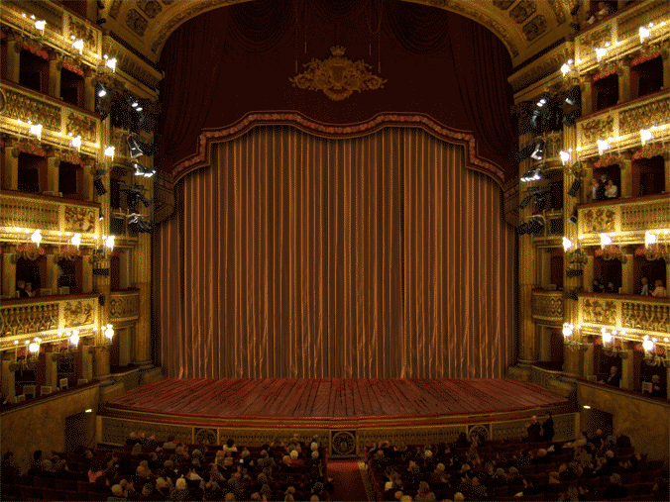




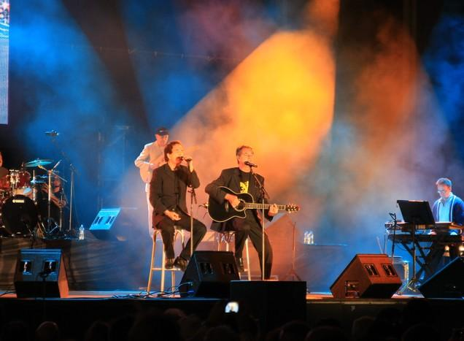


Slide 2


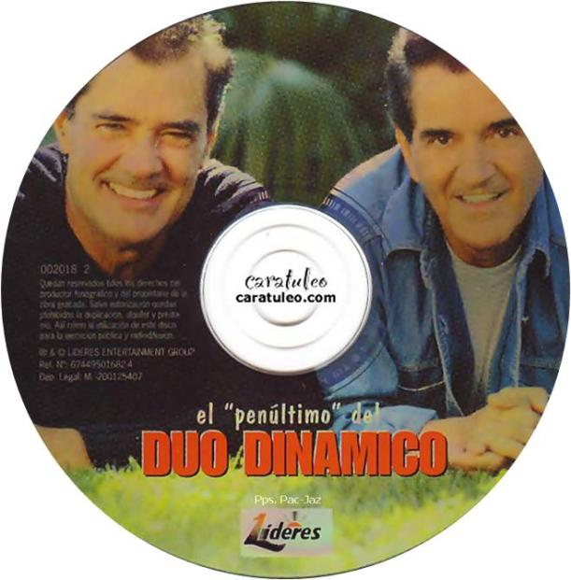
Esos Ojitos negros
Amor de Verano
Oh Carol
Quince años tiene mi amor
Balada gitana
Perdóname
Eres Tu
Resistiré

Slide 3


Volver al índice de canciones
Ir a la siguiente diapositiva

Slide 4
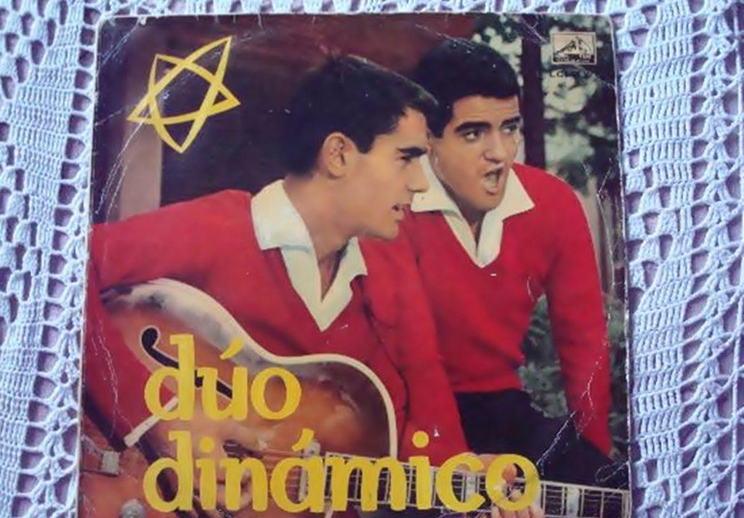
Volver al índice de canciones

Slide 5
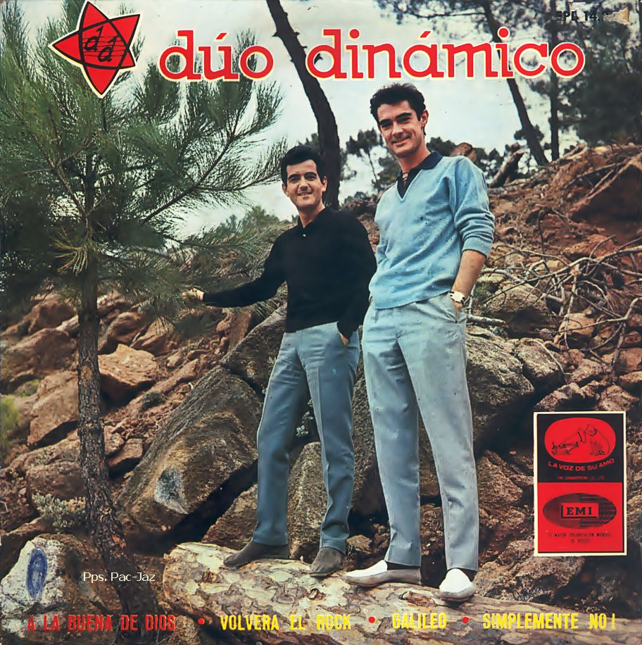
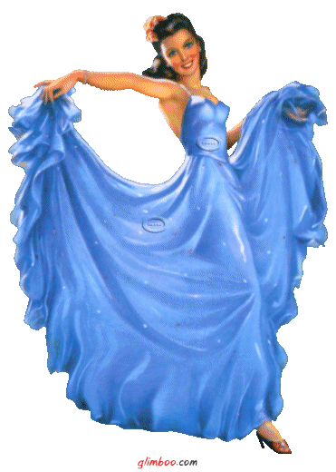
Volver al índice de canciones

Slide 6

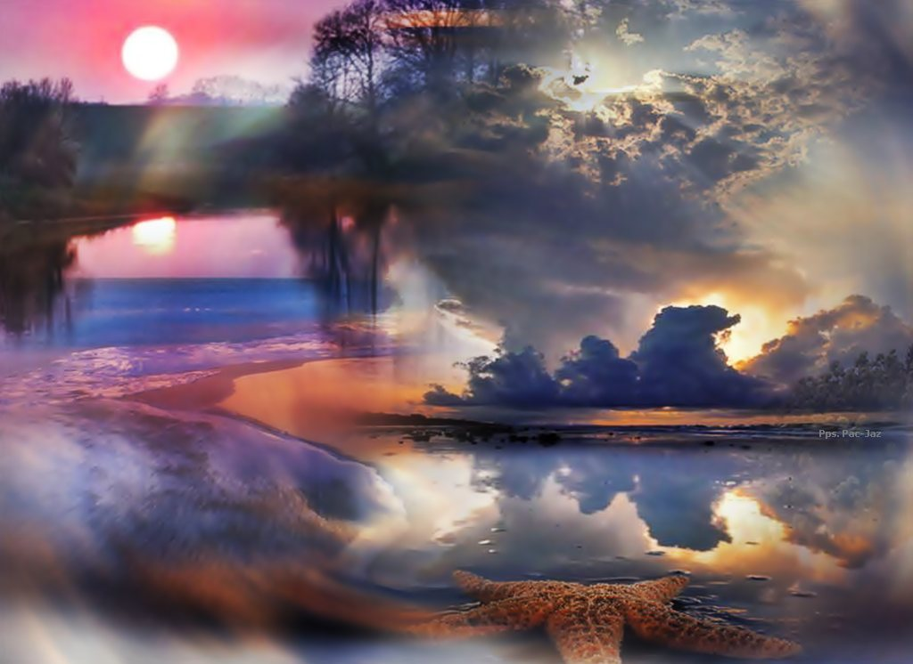
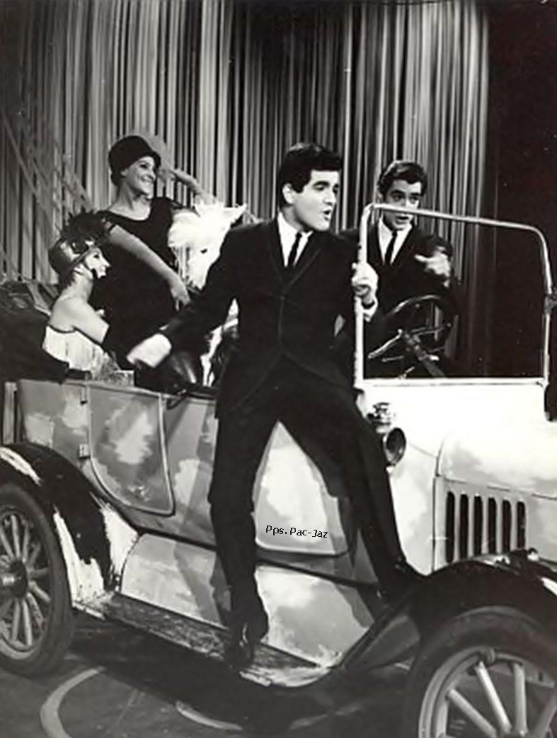
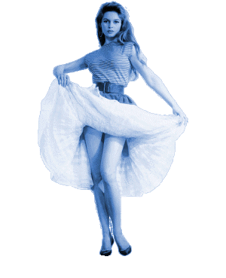
Volver al índice de canciones

Slide 7
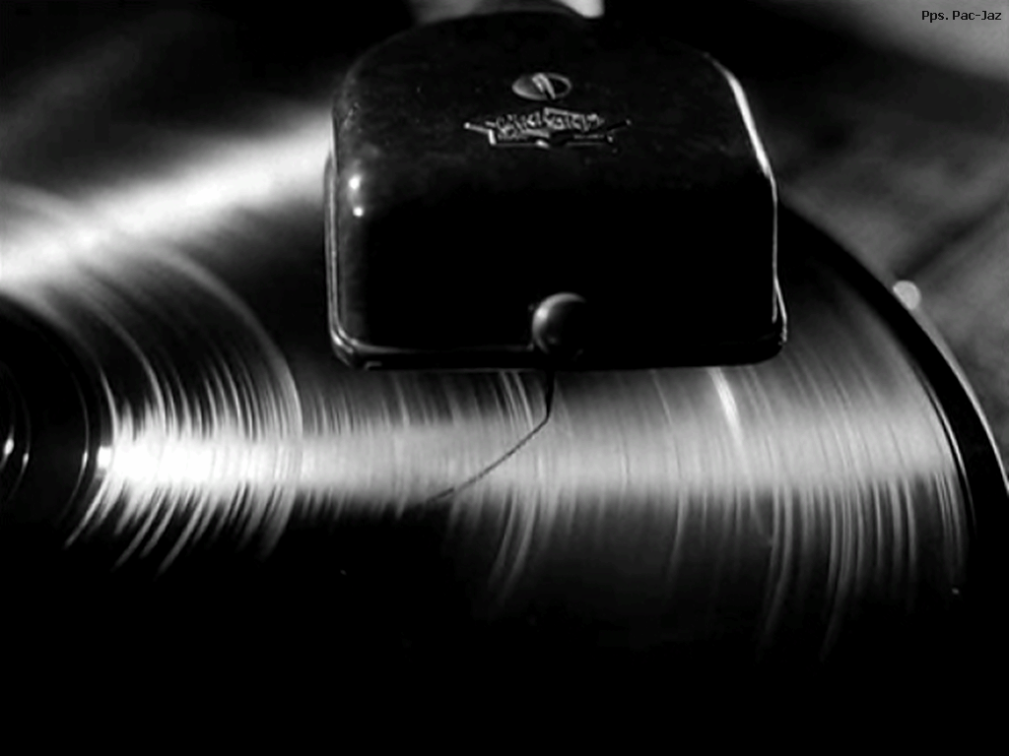
Volver al índice de canciones

Slide 8

Volver al índice de canciones

Slide 9
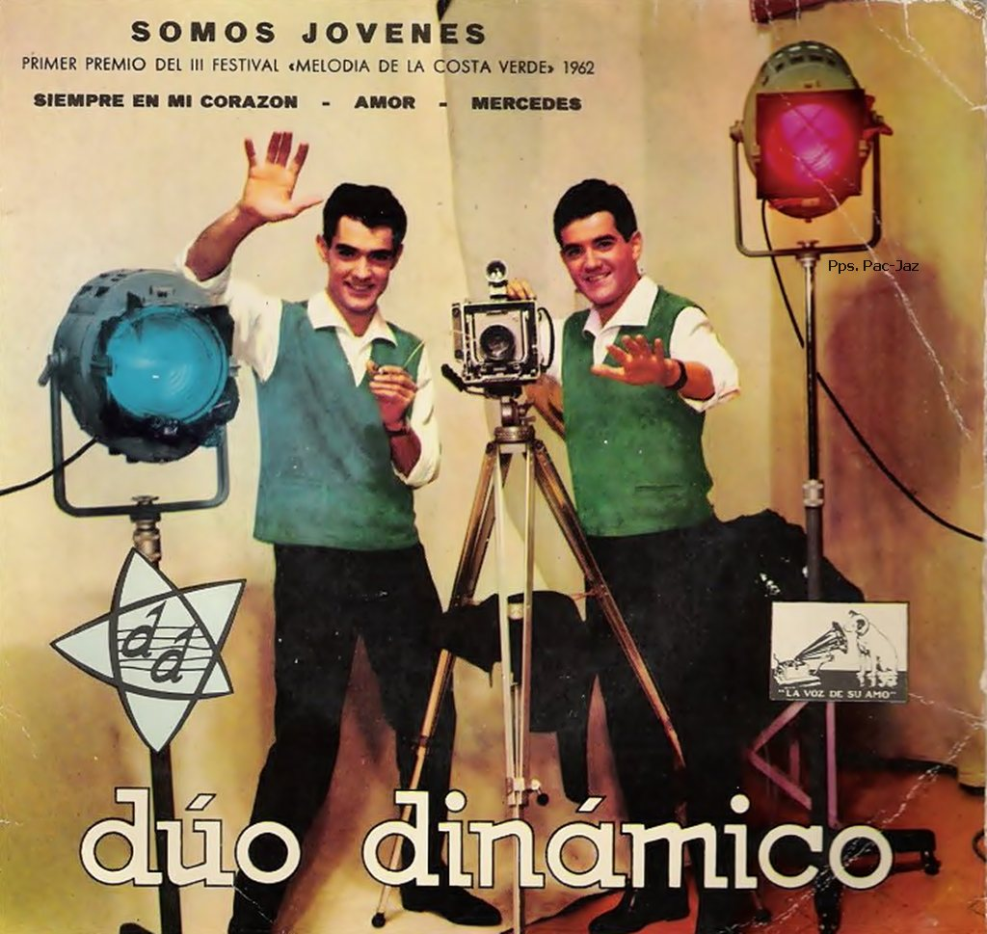
Volver al índice de canciones

Slide 10

Volver al índice de canciones

Slide 11
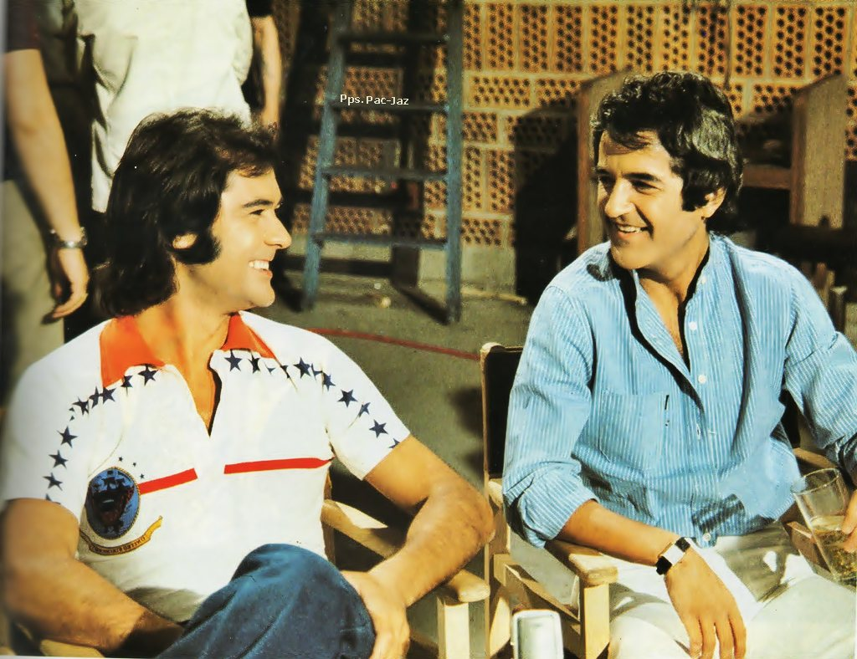
Volver al índice de canciones

Slide 12

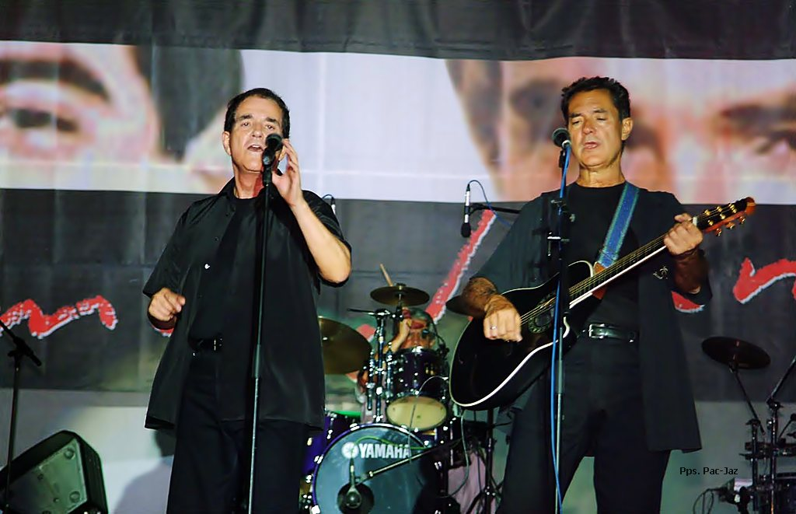
Volver al índice de canciones

Slide 13
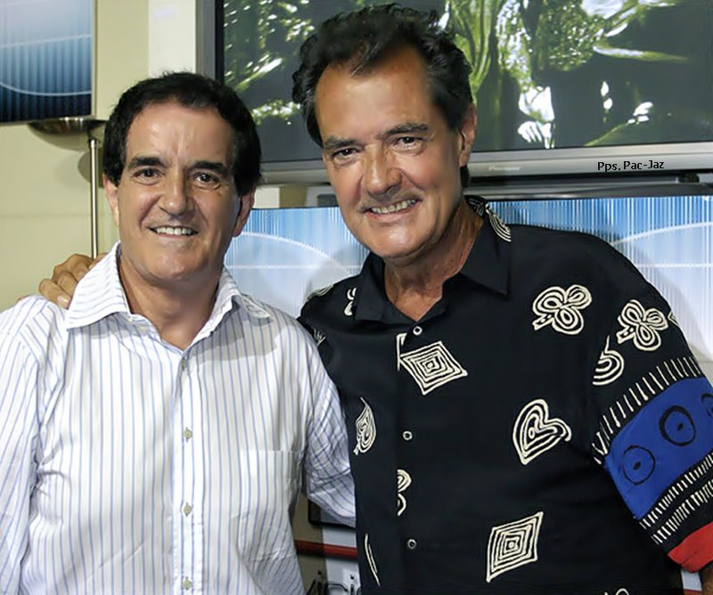
Volver al índice de canciones

Slide 14
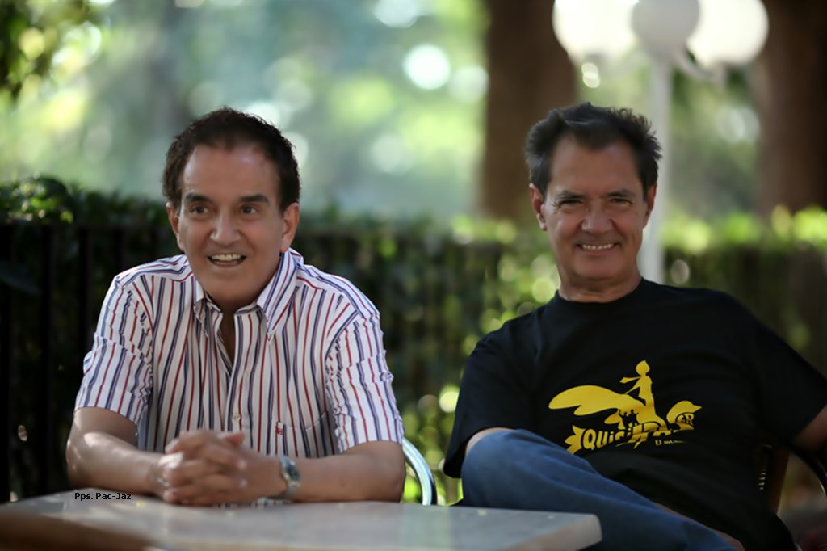
Volver al índice de canciones

Slide 15

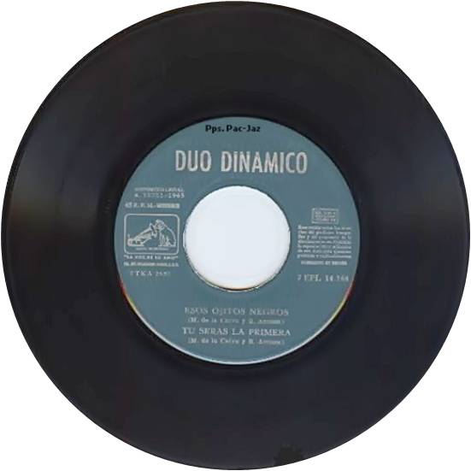
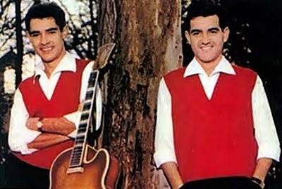
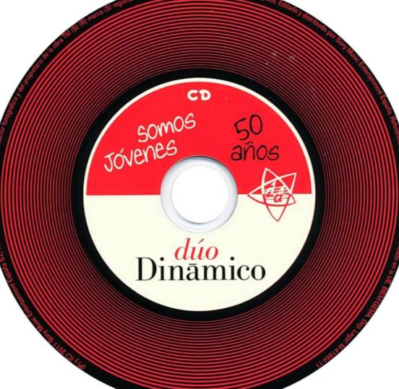
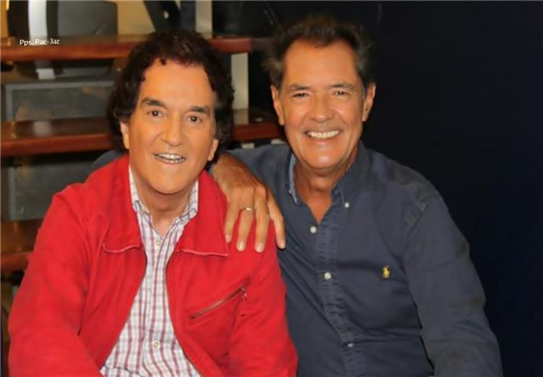
Volver al índice de canciones

Slide 16
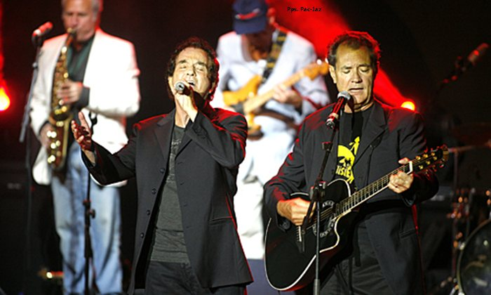
Volver al índice de canciones

Slide 17
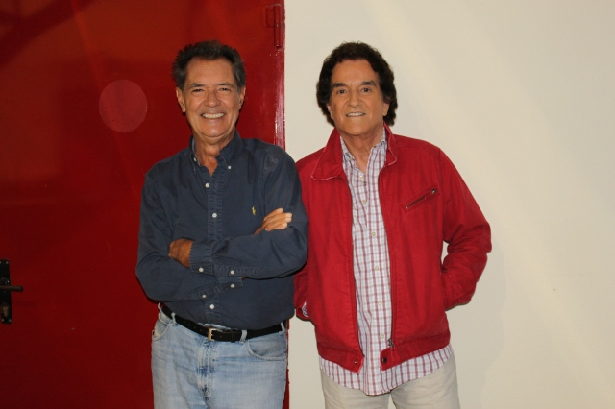
Volver al índice de canciones

Slide 18
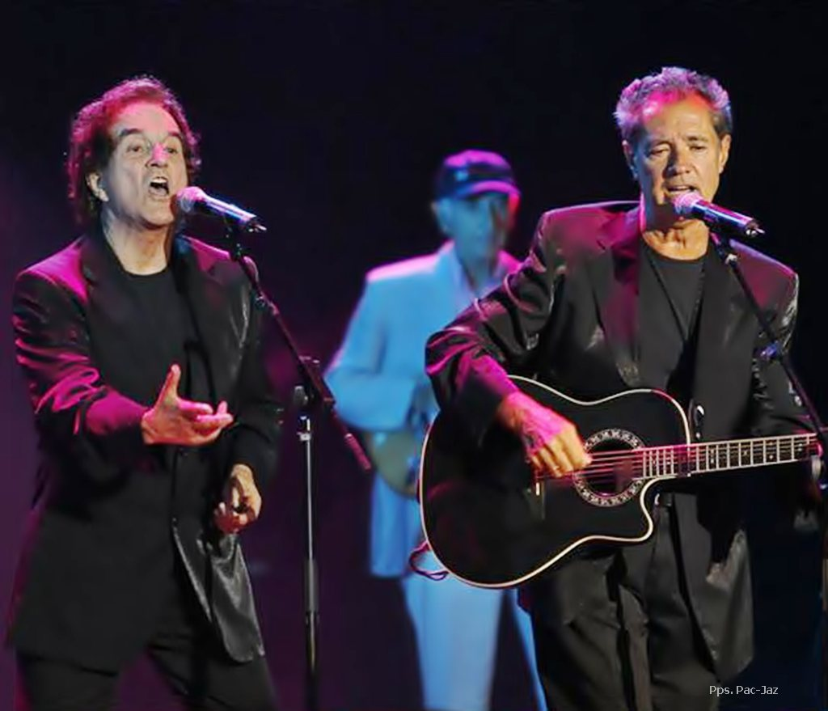
Volver al índice de canciones

Slide 19
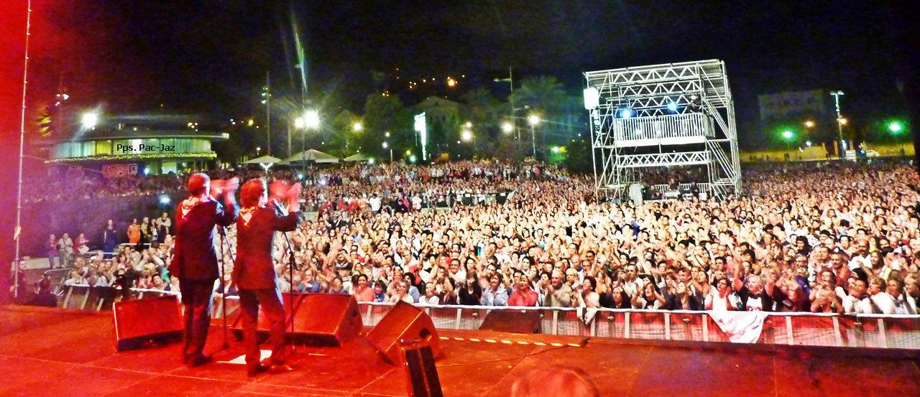
Volver al índice de canciones

Slide 20

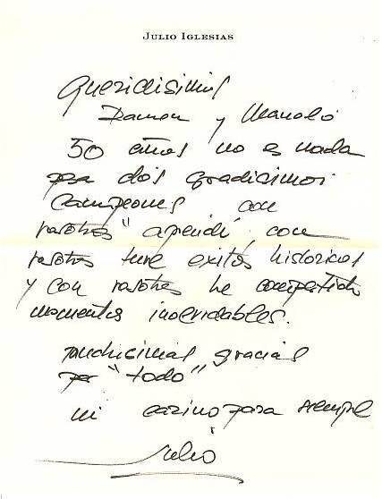

Julio Iglesias envió a Manolo y
Ramón esta entrañable carta.
Volver al índice de canciones

Slide 21
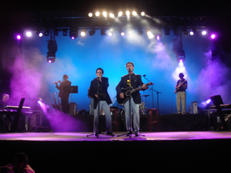

Francisco del Olmo -Jazmín
Volver al índice de canciones

Slide 22




Accede a la sección que desees desde aquí:
PPS Exclusivos
Dedicatorias | Fechas Especiales | Graciosos | Historia y arte | Lugares | Musicales
Naturaleza y Ciencias | Política | Reflexión | Religiosos | Románticos | Salud
Si deseas recibir pps periódicamente en tu correo electrónico subscríbete aquí:

